Slide 1
Observation hebdomadaire
18 avril
Réforme des retraites :
Décision du Conseil Constitutionnel : 14 avril
« Décision juridique à portée politique »
Promulgation de la loi : 15 avril
La loi promulguée ce samedi 15 avril par Emmanuel Macron doit entrer en vigueur le 1er septembre 2023.

Slide 2
Observation hebdomadaire
17 avril
"Le 14 avril est morte la Vème République"
Clémentine Autain [députée LFI, La France insoumise] a jugé "irresponsable" la décision du Conseil constitutionnel, survenue deux jours plus tôt. "Le Conseil Constitutionnel a pris une décision irresponsable en validant un texte rejeté par l'écrasante majorité des Français, par les syndicats, qui n'a pas été voté à l'Assemblée. Cela veut dire qu'un homme seul peut décider au mépris du peuple et de la majorité." Avant de poursuivre : "Le 14 avril est morte la Vᵉ République. Si les prétendus 'sages' nous disent que c'est légal de pouvoir imposer une loi contre l'avis du peuple, alors il y a un problème institutionnel. »
France inter 16 avril

Slide 3
Réforme des retraites et Constitution Titre V
Des rapports entre le parlement et le gouvernement (déjà vu) aujourd’hui
+
Les articles utilisés de la Constitution
47. 1 Assemblée (détermine les temps du débat : 20 jours pour l’Assemblée nationale ; 15 jours pour le Sénat)
44. 3 Sénat (se prononcer par un vote unique sur le projet de réforme des retraites, en invoquant l'article 44.3 de la Constitution. Cet article permet au gouvernement de conserver uniquement les amendements qu'il souhaite pour le vote final.
45. Commission mixte paritaire
49: 49.3 jeudi 16 mars et 49.2 motion de censure déposée le 17
Conseil Constitutionnel
RIP
l’art.10
Décision du Conseil Constitutionnel : 14 avril
Promulgation de la loi

Slide 4
Conseil constitutionnel du 14 avril
Ecouter Instagram sur Le Monde
Saisines du Conseil constitutionnel
  1. de la part de l’opposition
  2. de la première Ministre
  Loi validée avec 6 censures (articles qui ne concernent pas la loi de financement de la Sécurité sociale, les cavaliers sociaux)
Recours au RIP : rejeté
Si le Conseil constitutionnel a rejeté, vendredi 14 avril, la première demande de référendum d’initiative partagée (RIP) sur la réforme des retraites, le 3 mai le Conseil doit se prononcer sur une nouvelle demande

Slide 5
Conseil constitutionnel du 14 avril
Saisi de la loi de financement rectificative de la sécurité sociale pour 2023, le Conseil constitutionnel écarte les critiques tirées de l’irrégularité de la procédure suivie pour son adoption, mais censure six séries de « cavaliers sociaux »
https://www.conseil-constitutionnel.fr/actualites/loi-de-financement-rectificative-de-la-securite-sociale-pour-2023

Slide 6
Conseil constitutionnel du 14 avril
Sur la procédure suivie pour l’adoption de la loi
- Les députés et sénateurs requérants critiquaient en particulier le recours à une loi de financement rectificative de la sécurité sociale pour procéder à une réforme des retraites. Ce choix du Gouvernement aurait constitué selon eux un détournement de procédure, dans le seul but de lui permettre de bénéficier des conditions d’examen accéléré prévues à l’article 47-1 de la Constitution, alors qu’une réforme de cette nature aurait dû être examinée selon la procédure législative ordinaire.
Pour examiner ces critiques de procédure, le Conseil s’est appuyé sur les termes des articles 34 et 47-1 de la Constitution qui instituent la catégorie des lois de financement de la sécurité sociale, et sur les dispositions organiques qui sont venues en préciser l’application.
https://www.conseil-constitutionnel.fr/actualites/loi-de-financement-rectificative-de-la-securite-sociale-pour-2023

Slide 7
Art. 34
[...]
Les lois de finances déterminent les ressources et les charges de l'Etat dans les conditions et sous les réserves prévues par une loi organique.
Les lois de financement de la sécurité sociale déterminent les conditions générales de son équilibre financier et, compte tenu de leurs prévisions de recettes, fixent ses objectifs de dépenses, dans les conditions et sous les réserves prévues par une loi organique. [...]
Rappel : le 47. 1 : 20 jours devant l’Assemblée nationale puis 15 jours devant le Sénat, en première lecture, et 50 jours au total.

Slide 8
Conseil constitutionnel du 14 avril
[...]
Suivant cette grille d’analyse, le Conseil constitutionnel juge notamment que, si les dispositions relatives à la réforme des retraites, qui ne relèvent pas du domaine obligatoire des lois de financement de la sécurité sociale, auraient pu figurer dans une loi ordinaire, le choix qui a été fait à l’origine par le Gouvernement de les faire figurer au sein d’une loi de financement rectificative ne méconnaît, en lui-même, aucune exigence constitutionnelle. Il n’appartient pas au Conseil constitutionnel de substituer son appréciation à celle du législateur à cet égard, mais uniquement de s’assurer que ces dispositions se rattachent à l’une des catégories mentionnées à l’article L.O. 111-3-12 du code de la sécurité sociale.

Slide 9
Les « cavaliers sociaux »
Les « cavaliers sociaux » censurés
Le Conseil constitutionnel a, soit sur la base des critiques formulées dans les saisines, soit d’office, censuré six groupes de dispositions qui n’avaient pas leur place dans la loi déférée. Relevant qu’elles n’avaient pas d’effet ou un effet trop indirect sur les recettes des régimes obligatoires de base ou des organismes concourant à leur financement, le Conseil constitutionnel a, suivant sa jurisprudence constante relative aux « cavaliers sociaux », censuré : ...
Sans préjuger de la conformité de leur contenu aux autres exigences constitutionnelles, le Conseil a donc censuré ces six ensembles de dispositions, juridiquement détachables du reste de la loi.

Slide 10
Conseil constitutionnel du 14 avril
Décision n° 2023-4 RIP du 14 avril 2023
Proposition de loi visant à affirmer que l’âge légal de départ à la retraite ne peut être fixé au-delà de 62 ans
LE CONSEIL CONSTITUTIONNEL DÉCIDE :
Article 1er. - La proposition de loi visant à affirmer que l’âge légal de départ à la retraite ne peut être fixé au-delà de 62 ans ne satisfait pas aux conditions fixées par l’article 11 de la Constitution et par l’article 45-2 de l’ordonnance n° 58-1067 du 7 novembre 1958 portant loi organique sur le Conseil constitutionnel.

Slide 11
Langue, mots et pouvoir
Lecture et discussion des pages de Boutet

Slide 12
A propos de dire et de faire
Lectures de base
1. Josiane Boutet, Le pouvoir des mots, Paris, La Dispute,2010. (A lire ensemble les pages insérées sur moodle) où sont nommés
John Langshaw Austin, How to do Things with Words, Oxford, Oxford University Press, 1962, Quand dire c'est faire, (traduit par Gilles Lane), Paris, Seuil, 1970.
Émile Benveniste, Le vocabulaire des institutions indo-européennes, 2 vol. Paris, Les éditions de Minuit, 1969 et La philosophie analytique et le langage, 1963.
Pierre Bourdieu, Ce que parler veut dire, Paris, Fayard, 1982.
Victor Klemperer, LTI, la langue du IIIe Reich. Carnets d’un philologue, traduit et annoté par Elisabeth Guillot, Paris, Albin Michel, « Agora », 1996.

Slide 13
John Langshaw Austin
John Langshaw Austin, How to do Things with Words, Oxford, Oxford University Press, 1962.
Quand dire c'est faire, (traduit par Gilles Lane), Paris, Seuil, 1970.
Le titre original : How to do Things with Words, qui signifie littéralement : « Comment faire des choses avec des mots », n’est pas dépourvu d’humour. Il se réfère ironiquement à la tradition anglo-américaine des livres de conseils pratiques (du genre : How to make friends, «Comment se faire des amis»). p. 6
C’est un recueil de 12 conférences prononcées à l’Université de Harvard en 1955.

Slide 14
John Langshaw Austin
Professeur de philosophie morale à Oxford (1911-1960)
Il s’occupe du langage ordinaire
A côté de l’énonciation constative (affirmations vraies ou fausses), il existe des énonciations performatives (celle qui nous permet de faire quelque chose par la parole elle-même)
Distinction entre “constatif” et “performatif”

Slide 15
La performativité d’un terme
C’est ce qu’on appelle son caractère « performatif ». Quand un président déclare la séance ouverte ou qu’un maire prononce un mariage, ils ne se contentent pas de constater un fait, ils le réalisent.
Il y faut certaines conditions : en l’occurrence, le respect d’une procédure établie, le cadre institutionnel et spatial, le rôle ou la fonction reconnus de la personne habilitée…
je te baptise,
je vous déclare unis par les liens du mariage.
Je déclare la séance ouverte.

Slide 16
Émile Benveniste
La figuration primordiale du skeptron nous parait être le bâton du messager. C’est l’attribut d’un itinérant, qui s’avance avec autorité, non pour agir mais pour parler. [...]
Du fait qu’il est nécessaire au porteur d’un message, le skeptron devient comme un symbole de sa fonction et un signe mystique de légitimation. Dès lors, il qualifie le personnage qui porte la parole, personnage sacré, dont la mission est de transmettre le message d’autorité.
Le vocabulaire des institutions indo-européennes, 2 vol. Paris, Les éditions de Minuit, 1969, p. 32

Slide 17
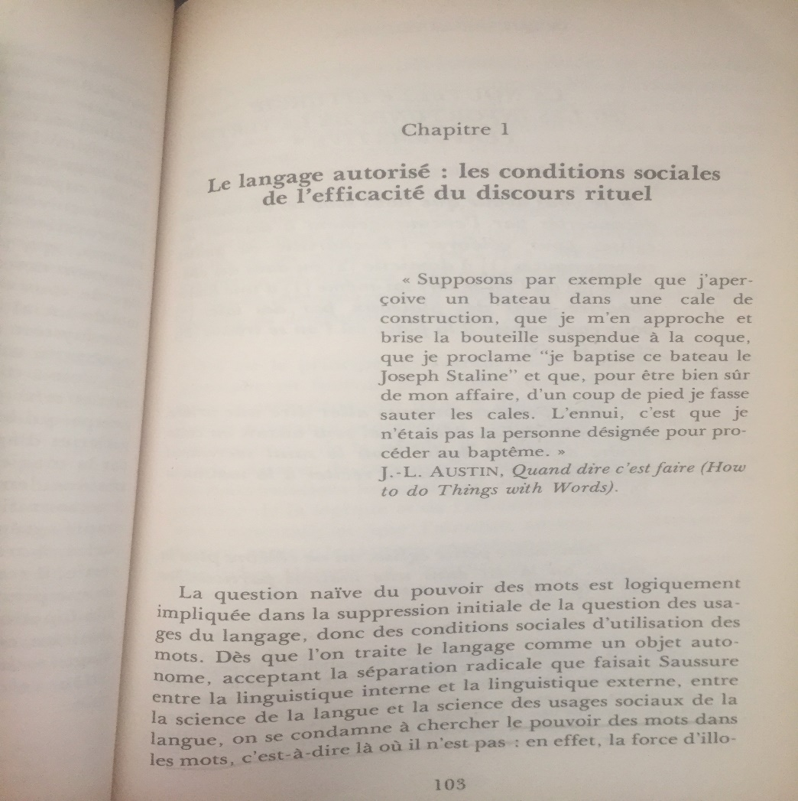
Pierre Bourdieu
Ce que parler veut dire, Paris, Minuit, 1982

Slide 18
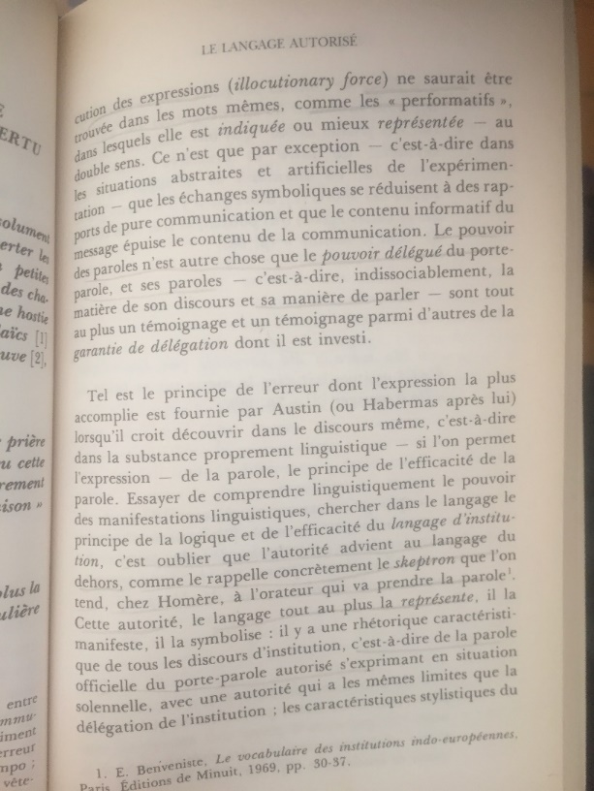
Pierre Bourdieu
Ce que parler veut dire, Paris, Minuit, 1982

Slide 19
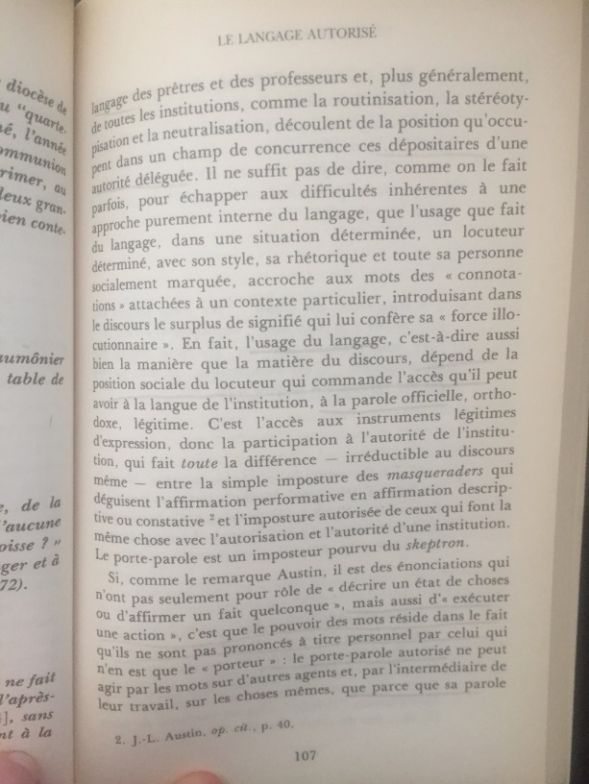
Pierre Bourdieu
Ce que parler veut dire, Paris, Minuit, 1982

Slide 20
Victor Klemperer
1881-1960
Universitaire romaniste, après l'arrivée des nazis au pouvoir, Klemperer se voit interdire le droit d'enseigner en raison de ses ascendances juives alors qu'il est converti depuis longtemps au protestantisme et baptisé, même s'il est à l'époque devenu athée. En avril 1935, il est mis à la retraite anticipée en tant que « non-Aryen »
Cette langue du Troisième Reich, Klemperer l'appelle Lingua Tertii Imperii
Victor Klemperer, LTI, la langue du IIIe Reich. Carnets d’un philologue, traduit et annoté par Elisabeth Guillot, Paris, Albin Michel, « Agora », 1996.
Stan Neumann La Langue ne ment pas, film tiré des journaux de Victor Klemperer écrits de 1933 à 1945 avec de nombreux extraits du livre Langue du Troisième Reich : Carnets d'un philologue ; première diffusion Arte, novembre 2004.
Les Nazis décident qu’il doit s’appeler Victor Israel Klemperer

Slide 21
LTI, Lingua Tertii Imperii, la langue du IIIe Reich
Le philosophe allemand Victor Klemperer s'attacha dès 1933 à l'étude de la langue et des mots employés par les nazis. En puisant à une multitude de sources (discours radiodiffusés d'Adolf Hitler ou de Joseph Paul Goebbels, faire-part de naissance et de décès, journaux, livres et brochures, conversations, etc.), il a pu examiner la destruction de l'esprit et de la culture allemands par la novlangue nazie. En tenant ainsi son journal, il accomplissait aussi un acte de résistance et de survie.
En 1947, il tirera de son travail ce livre : LTI, Lingua Tertii Imperii, la langue du IIIe Reich, devenu la référence de toute réflexion sur le langage totalitaire. Sa lecture, à près de soixante-dix ans de distance, montre combien le monde contemporain a du mal à se guérir de cette langue contaminée, et qu'aucune langue n'est à l'abri de nouvelles manipulations.

Slide 22
LTI, Lingua Tertii Imperii, la langue du IIIe Reich
La langue du IIIe Reich a altéré l’allemand. Victor Klemperer montre à quel point le pouvoir nazi a travesti la parole : les altérations apportées à la langue allemande constituent même selon lui l’héritage le plus durable du régime national-socialiste. Parodiant les abréviations du Troisième Reich, la LTI est la langue d’un groupuscule qui, arrivé au pouvoir, l’a imposée à la société tout entière. Éminemment déclamatoire, elle supprime les différences entre l’oral et l’écrit, le public et le privé, afin de dissoudre l’individu dans la masse et de ne plus s’adresser qu’à celle-ci, la fanatiser et la mystifier. « Le hurlement remplace la parole, décrit Victor Klemperer, le cri se substitue au verbe. La langue n’est plus » (LTI, la langue du IIIe Reich).
https://1000-idees-de-culture-generale.fr/lti-klemperer/

Slide 23
LTI, Lingua Tertii Imperii, la langue du IIIe Reich
La langue du IIIe Reich sert une propagande totalitaire. Pour Victor Klemperer, la LTI a contribué à propager l’idéologie nazie parce qu’elle est l’instrument idoine d’une rhétorique dont les phrases et les symboles privilégient les sensations et les sentiments par rapport à la rationalité. Ainsi, Hitler s’en est servi pour obtenir la fidélité des masses populaires en matraquant des idées simplistes fondées sur le mépris et l’épouvante. La LTI lui a permis, en particulier, de leur faire intérioriser la discrimination raciale grâce à la répétition du substantif singulier « le Juif » et du préfixe « judéo ».

Slide 24
LTI, Lingua Tertii Imperii, la langue du IIIe Reich
Son incidence ne se limite cependant pas à la sphère sociale et politique, car elle atteint en réalité, de manière insidieuse, jusqu’aux sphères de la vie privée. « Les mots, écrit Victor Klemperer, peuvent être comme de minuscules doses d’arsenic : on les avale sans y prendre garde, ils semblent ne faire aucun effet, et voilà qu’après quelque temps l’effet toxique se fait sentir » (LTI, la langue du IIIe Reich).
Ainsi, la LTI s’insinue dans le langage courant, jusque dans l’intimité de l’individu, en le contaminant par les nouveaux mots, expressions et formes syntaxiques imprégnés de l’idéologie nazie.

Slide 25
LTI, Lingua Tertii Imperii, la langue du IIIe Reich
Si le pouvoir nazi a forgé relativement peu de mots (il en a même importé certains), il a surtout modifié leur valeur et leur fréquence d’utilisation. Le philologue met plus précisément en évidence certaines caractéristiques de la LTI : elle fait un usage abondant des abréviations et favorise spontanément un style déclamatoire, au point de condamner le point d’exclamation à l’inutilité ; elle revalorise des mots originellement péjoratifs, comme l’adjectif « fanatique » ; elle crée quelques néologismes (« sous-humanité », « déjudaïser », « aryaniser », etc.) ; enfin, elle encourage l’« euphémisme mensonger » et le superlatif.

Slide 26
euphémisme mensonger
qui désigne par exemple la cause de morts civiles par « sort tragique » au lieu de « bombardement »
Klemperer (p.169?)

Slide 27
Sophocle, Philoctète
Ulysse : “moi aussi, quand j’étais jeune, j’avais la langue inactive et le bras toujours actif ; aujourd’hui, à l’épreuve des faits, je vois, que chez les mortels, c’est la langue, non les actes, qui dirigent tout.” Sophocle, Philoctète v. 96-99
Avec un art très heureux, le poète a mis en opposition les deux caractères de Néoptolème et d'Ulysse. Le premier est un jeune héros, franc, généreux, capable de violence, incapable de fraude. Ulysse, cet homme vieilli dans les affaires, fin, rusé, prévoyant, maître dans l'art de la parole, tend au même but que Néoptolème, mais sans scrupule sur le choix des moyens. Et de ce contraste des caractères Sophocle a su tirer les effets les plus dramatiques.

Slide 28
Perelman et Olbrechts-Tyteca
les mêmes paroles produisent un tout autre effet, selon qui les prononce : le même langage, dit très justement Quintilien, est souvent libre chez tel orateur, insensé chez tel autre, arrogant chez un troisième.
C. Perelman et I. Olbrechts-Tyteca, Traité de l’argumentation, Bruxelles, Ed. de l’Université de Bruxelles, 5° éd., 2000, p. 429.

Slide 29
Humboldt
Le mot n’est bien sur pas toute la langue, mais il en est pourtant la partie la plus importante, un peu comme l’individu dans le monde vivant.
Humboldt von W., Sur le caractère national des langues et autres écrits sur le langage, traduit par, Paris, Seuil, 1820, 2000, p. 93.

Slide 30
Les pronoms personnels
Enjeux sociétaux et politiques

Slide 31
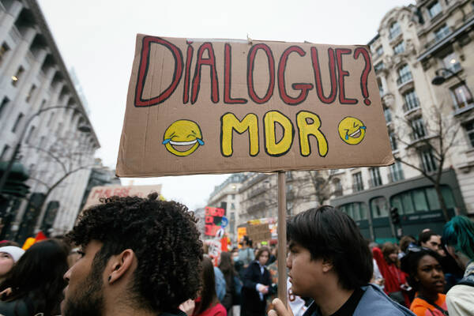
Dialogue ?

Slide 32
Dialogue ?
8 mars 2023
L'intersyndicale demande à "être reçue en urgence" par Emmanuel Macron
Macron répond à l’intersyndicale : « Le gouvernement est à votre écoute » Le chef de l’Etat n’a toutefois pas donné suite à la demande formulée mardi par les syndicats d’être reçus en urgence.
14 avril 2023
Réforme des retraites : Emmanuel Macron propose de recevoir l'intersyndicale, qui refuse l'invitation

Slide 33
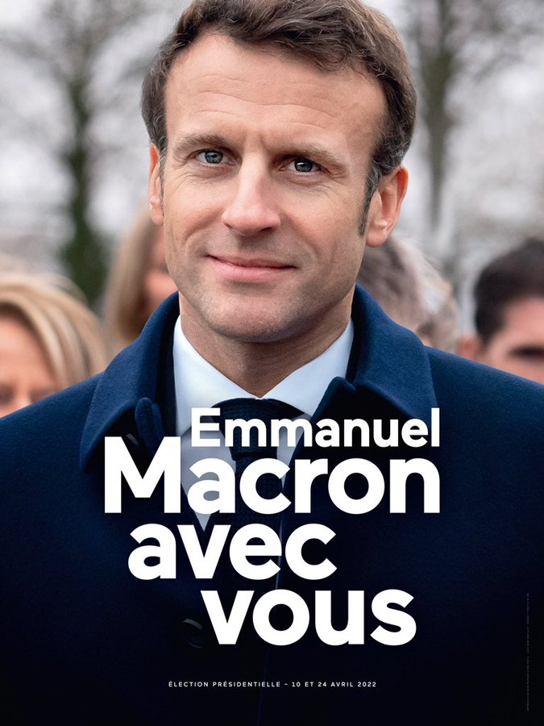
Élection présidentielle 2022

Slide 34

Élection présidentielle 2022

Slide 35
"Avec vous" à "Nous tous”
Emmanuel Macron : de "Avec vous" à "Nous tous"... pourquoi il change de slogan de campagne
Le nouveau slogan a pour but d’« incarner l’unité de la nation »
La photo reste la même que celle de son entrée en campagne. Mais les mots diffèrent : le « Avec vous » initial se mue en « Nous tous » sur l’affiche officielle du candidat ­Emmanuel Macron .
« Nous tous » s’adresse à « un espace central » réunissant « tous ceux qui se sentent exclus par les ­discours clivants ou centrés sur des intérêts particuliers » et « ceux qui rejettent l’extrémisme, le ­rétrécissement, la division, le déclin, et attendent d’un chef de l’État vision, ­courage et souci constant de l’unité du pays »
JDD 27 mars 2022

Slide 36
Les pronoms personnels : des enjeux sociétaux ?
… C’est un homme parlant que nous trouvons dans le monde, un homme parlant à un autre homme, et le langage enseigne la définition même de l’homme.
Benveniste, « De la subjectivité dans le langage » Problèmes de linguistique générale, 1, Paris, Gallimard, 1966, p. 259.
L’homme devient un Je au contact du Tu.
Martin Buber (2012 [1923] : 61)

Slide 37
Les pronoms personnels
Émile Benveniste
Il faut voir que la définition ordinaire des pronoms personnels contenant les trois termes je, tu, il, y abolit justement la notion de « personne ». Celle-ci est propre seulement à je/tu, et fait défaut dans il.
Émile Benveniste, La nature des pronoms, (1956, in PLG 1, p. 251.)

Slide 38
« Je », « Tu » et « il/elle »
Pour eux [grammairiens arabes], la première personne est al-mutakallimu, « celui qui parle » ; la deuxième al-muhatabu, « celui à qui on s’adresse » ; mais la troisième est al-yaibu, « celui qui est absent ».
Emile Benveniste, Problèmes de linguistique générale, 1, Paris, Gallimard, 1966, 228
il/elle.....iel
La non-personne du discours, car elle ne participe pas au discours.
Celui ou celle dont on parle.

Slide 39
“Je” et “tu”
La conscience de soi n’est possible que si elle s’éprouve par contraste. Je n’emploie je qu’en m’adressant à quelqu’un, qui sera dans mon allocution un tu. C’est cette condition de dialogue qui est constitutive de la personne, car elle implique en réciprocité que je deviens tu dans l’allocution de celui qui à son tour se désigne par je.
Une seconde caractéristique est que “je” et “tu” sont inversibles : celui que “je” définis par “tu” se pense et peut s’inverser en “je” et “je” (moi) devient un “tu”.
Emile Benveniste, Problèmes de linguistique générale, 1, Paris, Gallimard, 1966, 230.

Slide 40
Réversibilité du Je et du Tu ?
Pas de Je sans Tu ni de Tu sans Je. Charaudeau 2021 p. 22
MAIS
Existe-t-il toujours un «je» ? (Les sans-voix)
Existe-t-il des « je » qui restent hors d’une dynamique dialogale où la présence d’un « tu » réversible immédiat n’est pas envisagée ?

Slide 41
Les sans voix : pas de je ?
Les différentes modalités des « sans voix », voix inaudible, voix absente, ne sont pas de même nature et obligeraient
à un traitement différent. Elles attestent en tout cas d’une
même situation de vulnérabilité sociale que j’ai nommée
précarité et d’une même difficulté à mettre en voix cette
absence de voix. Car si « parler un langage fait partie
d’une activité ou encore d’une forme de vie » (Wittgenstein, Recherches philosophiques, §23), il faut en retour se demander quelle forme de vie peut correspondre à un défaut de voix.
Guillaume le Blanc (2005 : 5)

Slide 42
La non-personne va-t-elle devenir un je?
Ils/elles/eux: les personnes migrantes, exilées, réfugiées, sans-papiers, SDF, chômeuses, précaires, etc. ; celles dont on parle à la troisième personne, voire par l’indéfini collectif singulier « autre » en soulignant de ce fait que, au-delà du rapport d’accueil ou de rejet, elles sont différentes ; ces « non-personnes », qui
sont absentes du dialogue, mais vivent à la première personne les nouvelles restrictions des politiques migratoires, les croissantes inégalités sociales et
inégalités des droits, ont-elles la possibilité et la capacité d’agir dans l’espace social et dans l’espace institutionnel ?

Slide 43
Différentes dénominations
Sans-voix, invisibles, inaudibles, subalternes, vulnérables
Pourquoi choisir sans voix ?
1. Sans-voix évoque un sujet parlant, et pour la valeur privative de « sans », qui dénonce l’état d’exclusion sociale, mais voile la catégorie majeure de dominé.e
2. Nombreuses de ces personnes dominées
se reconnaissent dans cette
dénomination.
La dénomination montre la
puissance du pouvoir des mots. (rappel comment les migrants, exilés se nomment eux-mêmes : aventurier etc.)

Slide 44
Les porte-voix
Associations de la société civile : l’Archipel des sans-voix et le
Collectif La parole des Sans voix, qui se sont engagées à être leur porte-voix en créant des espaces appropriés pour leur donner directement la parole :
ARCHIPEL des SANS-VOIX a été fondé pour être un PORTE-VOIX des Sans-Voix (les pauvres, les précaires et les exclus, mais pas que...), c’est-à-dire AGIR pour faire entendre et imposer dans le débat public la présence et les voix des inaudibles et invisibles de notre société, ainsi que les propositions qu’ils formulent pour résoudre leurs problématiques.
(http://archipel-des-sans-voix.org/index.php/a-propos/,

Slide 45
Porte-voix versus porte-parole
Le porte-voix se présente comme un outil pour la prise de parole directe des sans-voix :
« Nous ne sommes pas un porte-parole mais bel et bien un porte-voix, VOTRE voix ! (Archipel des sans-voix) »
Le porte-parole est un « énonciateur mandaté expressément pour parler au nom d’un collectif » (Paveau 2016).
Une énonciation ventriloque, qui consiste en la production d’énoncés par un.e locuteurice au nom d’un.e autre locuteurice, sans l’information ni le consentement de ce.tte dernier.e, à des fins, ou des effets d’exercice du pouvoir, de minorisation ou d’invisibilisation. (Paveau 2017 : 151)

